Slide 1
Сложные линейные модели. Информационные критерии.

Slide 2
Обобщённые линейные модели: продолжение
Мы начали знакомиться с моделями, у которых распределение зависимой переменной не нормальное, а другое. Продолжим!
Логистическая регрессия - бинарная зависимая (распр. Бернулли).
Мультиномиальная логистическая регрессия – мультиномиальная зависимая (multinomial, >2 категорий).
Пуассоновская регрессия (Poisson) – счётная зависимая.
И др.

Slide 3
Мультиномиальная логистическая регрессия
Multinomial – зависимая переменная качественная, но категорий у нее не 2, а 3 и больше.
Цвет волос (рыжие – брюнеты – шатены – блондины)
Семейное положение (не женат – женат - разведен)
Причина смерти зверька (хищники – заболевания - человек)
…
Идеи как для обычной логистической модели, но функция в R другая: multinom() из пакета nnet.
mymodel <- multinom(response ~ factor, data = mytable)
summary (mymodel)
Функция не дает р-значения, поэтому его можно получить с помощью теста отношения правдоподобий (likelihood ratio tests for a full and reduced model) – функция anova (mymodel1, mymodel2)

Slide 4
> fish1 <- multinom (mode ~ income, data = Fishing)
# weights: 12 (6 variable)
initial value 1638.599935
iter 10 value 1477.150646
final value 1477.150569
converged
> summary (fish1)
Call:
multinom(formula = mode ~ income, data = Fishing)
Coefficients:
(Intercept) income
pier 0.8141506 -0.00014340284
boat 0.7389178 0.00009190824
charter 1.3412901 -0.00003163844
Std. Errors:
(Intercept) income
pier 0.000000005816490 0.00002668383
boat 0.000000003209473 0.00002057825
charter 0.000000003921689 0.00002116425
Residual Deviance: 2954.301
AIC: 2966.301
> anova (fish1, fish2)
Likelihood ratio tests of Multinomial Models
Response: mode
Model Resid. df Resid. Dev Test Df LR stat. Pr(Chi)
1 1 3543 2995.446
2 income 3540 2954.301 1 vs 2 3 41.14472 0.000000006092978
Мультиномиальная логистическая регрессия
Выбор способа рыбалки в зависимости от доходов из пакета mlogit (файл с данными Fishing)
> fish2 <- multinom (mode ~ 1, data = Fishing)
# weights: 8 (3 variable)
initial value 1638.599935
final value 1497.722929
converged

Slide 5
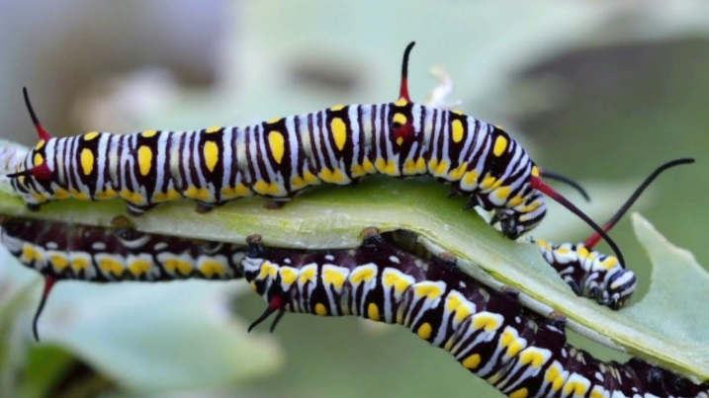
Пуассоновская регрессия
Зависимая переменная – дискретная количественная:
N объектов на/в единице чего-либо (нор на м2, гусениц на растениях, рачков на мл, паразитов на хозяине).
Разные показатели репродуктивного успеха животного (N детенышей рождённых/выкормленных за жизнь, N выводков)
Такие данные могут быть почти нормально распределены, но часто они скошенные и нулей много.
Обычная функция glm(), связующая функция link = “log” (зависимую п. логарифмируют)
mymodel <- glm(response ~ factor, family = poisson(link = “log”), data = mydata)
summary (mymodel)

Slide 6
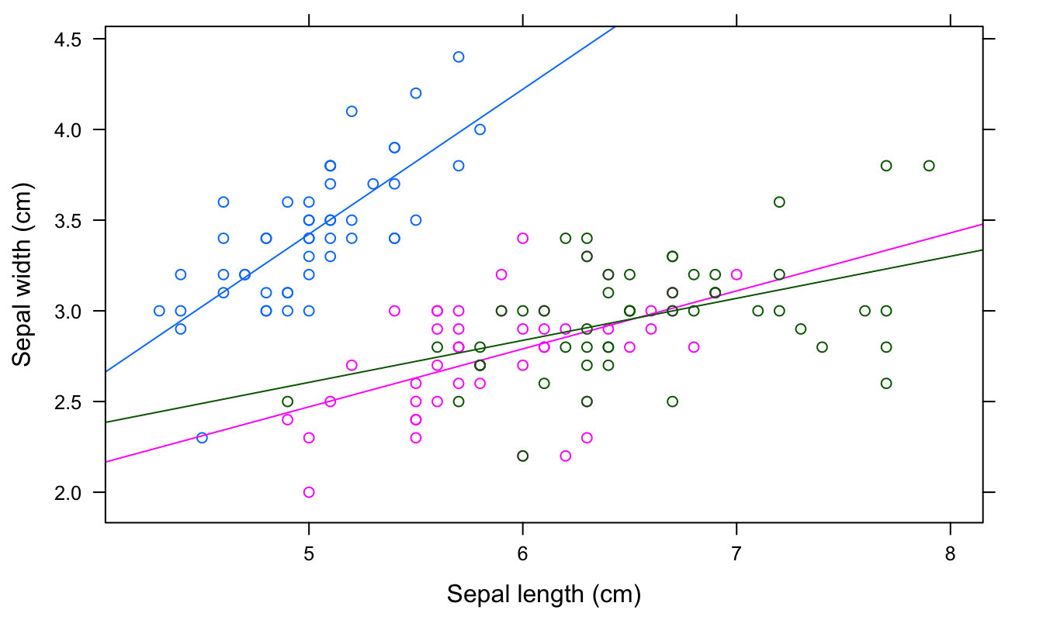
ANCOVA (analysis of covariance)
Комбинация ANOVA и регрессионного анализа
Качественные и количественные факторы в одной модели совместно действуют на количественную переменную (должно быть нормальное распределение residuals и зависимой п. внутри групп).
Исходно – построение регрессионных моделей (методом наименьших квадратов) внутри групп и сравнение наклонов линий регрессии.
Зависимость ширины лепестков от их длины у трёх видов ирисов.

Slide 7
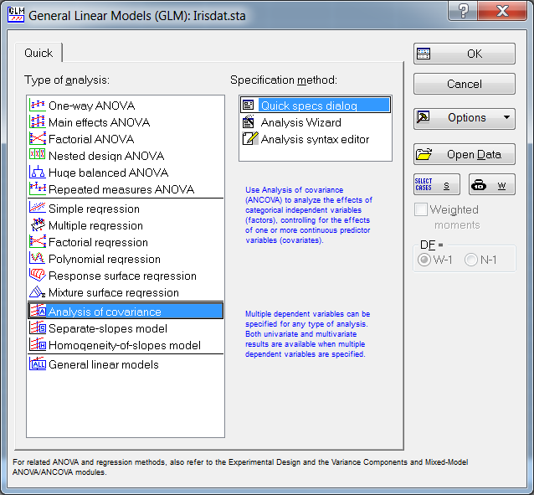
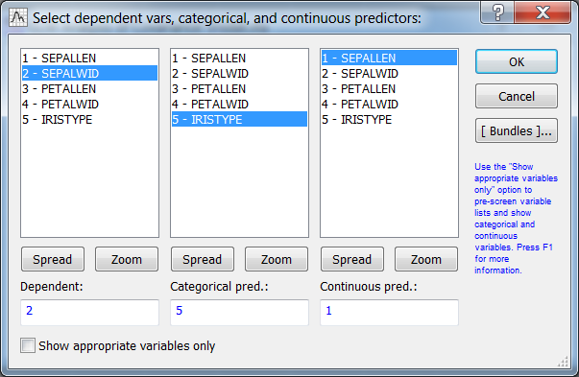
ANCOVA
Anova table для ирисов: обе переменные достоверно влияют на зависимую.

Slide 8
Немного ясности в анализ взаимосвязей переменных:
Классические методы, основаны на оценке дисперсий
Методы, основанные на оценках максимального правдоподобия
ANOVA
Общие (general) и обобщенные (generalized) линейные модели
+
Регрессионный анализ
Фокус – на отношениях дисперсий; отлично, когда 2-3 независимых переменных. Статистики F и t.
Фокус – на коэффициентах, сравнении вклада разных переменных; можно строить сложные модели.
Сейчас оба подхода объединяются, можно сразу и таблицу АНОВы посчитать, и оценить коэффициенты, и сравнить модели. Это прекрасно!

Slide 9
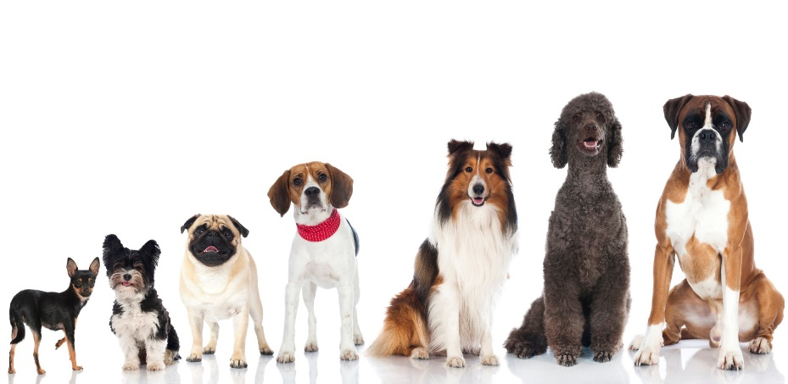
рост
пол
возраст
порода
Масса тела
Масса = a * рост + b * возраст + с * пол + d * порода +
+ что-то ещё
Мы рассмотрели по отдельности линейные модели для разных типов независимых и зависимых переменных. Пришло время объединить эти знания.

Slide 10
Построение линейных моделей в R
Общая (general) линейная модель, GLM, lm()
Зависимая (норм.распр) ~ качественные ф. + количественные ф. + взаимодействие.
Обобщенная (generalized) линейная модель, GLZ glm()
Зависимая (НЕ норм.) ~ качественные ф. + количественные ф. + взаимодействие, family = тип распределения.
Линейная модель смешанных эффектов, LMM, lmer()
Зависимая (норм.распр) ~ качественные ф. + количественные ф. + взаимодействие + случайный ф.
Обобщенная линейная модель смешанных эффектов, GLMM, glmer()
Зависимая (НЕ норм.) ~ качественные ф. + количественные ф. + взаимодействие + случайный ф., family = тип распределения.

Slide 11
General linear model, GLM
Строго одна зависимая переменная (response).
У нее – нормальное распределение в каждой группе (на самом деле, нужно нормальное распределение residuals, но чтобы его увидеть, надо построить модель).
Может быть много независимых (predictors): качественных, количественных (дискретных и непрерывных).
Predictors могут иметь любое распределение, лишь бы связь с зависимой п. была линейной (иначе нужна трансформация, или полиномиальный член и т.п.)
Нет случайных (random) предикторов (см. занятие 4).
Не должно быть мультиколлениарности (сильно коррелирующих предикторов).
Масса = a + b * возраст + с * пол + d * порода + ошибка

Slide 12
General linear model
Последовательность действий
Загрузка данных, проверка, что:
нет мультиколлинеарности (матрица корреляций),
зависимая в ячейках соответствует нормальному закону,
качественные переменные – качественные,
нет пустых ячеек и проч.
Построение модели (если нужно, стандартизируем количественные п., функция scale()).
Выбор лучшей модели на основе информационных критериев.
Оценка коэффициентов (в лучшей модели или средних).
Оценка р-значений (если используем likelihood ratio tests).
Пост-хок тесты для достоверно влияющих качественных предикторов.
Диагностика модели (распределение residuals, общее качество).

Slide 13
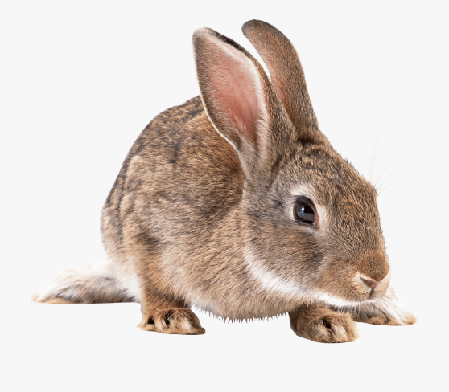
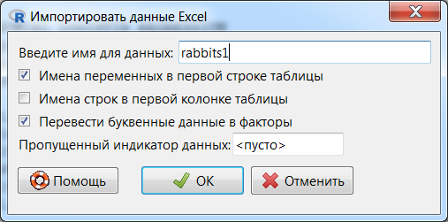
General linear model
1. Загрузка данных.
Возможно, проверку условий из п.1 удобнее делать не в R.
Построим модель влияния разных переменных на массу тела крольчат (файл linear.model.xlsx, лист logit)
Посмотрим на данные: summary (rabbits1)

Slide 14
2. Построение модели.
Mymodel <- lm (response ~ factor1 + factor2 + f1:f2, data= mydata)
Кролики: зависимость веса от кол-ва жира, цвета зверька и местообитания.
rabbit1 <- lm(weight ~ fat + color + habitat + color:habitat, data = rabbits1)
summary (rabbit1)
взаимодействие факторов
символ | значение
<- | присвоение
lm | название функции
~ | разделяет факторы и зависимую п.
+ | разделяет факторы, если их ≥2
: | взаимодействие факторов
* | все возможные сочетания факторов
data = | обозначает массив данных

Slide 15
Можно посмотреть на саммари линейной модели
> summary (rabbit1)
Call:
lm(formula = weight ~ fat + color + habitat + color:habitat,
data = rabbits1)
Residuals:
Min 1Q Median 3Q Max
-84.199 -22.016 -4.883 25.369 112.873
Coefficients:
Estimate Std. Error t value Pr(>|t|)
(Intercept) 164.787 30.597 5.386 0.00000214 ***
fat 4.174 2.881 1.449 0.15388
color[T.grey] -28.900 18.506 -1.562 0.12494
color[T.white] -37.497 18.875 -1.987 0.05270 .
habitat[T.b] -34.653 18.958 -1.828 0.07379 .
color[T.grey]:habitat[T.b] 74.183 26.369 2.813 0.00709 **
color[T.white]:habitat[T.b] 78.921 28.400 2.779 0.00776 **
---
Signif. codes: 0 '***' 0.001 '**' 0.01 '*' 0.05 '.' 0.1 ' ' 1
Residual standard error: 38.63 on 48 degrees of freedom
Multiple R-squared: 0.3229, Adjusted R-squared: 0.2383
F-statistic: 3.815 on 6 and 48 DF, p-value: 0.003451
Похоже, присутствует существенное взаимодействие факторов

Slide 16
Теперь мы хотим знать, нельзя ли из модели исключить какие-нибудь переменные без существенной потери качества.
Самый распространённый способ – выбор лучшей модели с помощью информационных критериев (Байесовского, Акаике).
3. Информационный критерий Акаике (Akaike information criterion, AIC)
Позволяет выбрать модель с наименьшим числом факторов, которая меньше всех отличается от полной модели.
Основан на методах максимального правдоподобия (maximum likelihood).
AIC = 2k – 2ln(L), где k – число параметров, L - max функции правдоподобия.
Чем меньше AIC, тем лучше модель.
Его абсолютное значение не имеет смысла.
AICс – AIC corrected for small samples. Обычно его и применяем.
Хироцугу Акаике
Burnham, K. P., & Anderson, D. R. (2002). A practical information-theoretic approach. Model selection and multimodel inference, 2nd ed. Springer, New York
Это книга, на которую ссылаются, применяя AIC в статьях (в разделе Методы)
https://commons.wikimedia.org/w/index.php?curid=64389664

Slide 17
Если нет оснований сразу исключить какие-то модели (м.б., не имеющие биологического смысла), мы перебираем все возможные комбинации факторов. Напр., без взаимодействия:
rabbit1 <- lm(weight ~ fat + color + habitat, data = rabbits1)
rabbit2 <- lm(weight ~ fat + color, data = rabbits1)
rabbit3 <- lm(weight ~ fat + habitat, data = rabbits1)
rabbit4 <- lm(weight ~ color + habitat, data = rabbits1)
rabbit5 <- lm(weight ~ fat, data = rabbits1)
rabbit6 <- lm(weight ~ color, data = rabbits1)
rabbit7 <- lm(weight ~ habitat, data = rabbits1)
rabbit8 <- lm(weight ~ 1, data = rabbits1)
Полная модель (initial, full)
Null model
К счастью, есть возможность сделать это автоматически, не набирая вручную.
Пакет MuMIn
Нужно написать пару строк кода
Зелёным обозначены любые названия
Имя полной модели
options(na.action = na.fail)
res1 <- dredge(rabbit1, rank="AICc", REML=F)
est1 <- model.avg(res1, subset=delta<2, revised.var=T)
summary(est1)

Slide 18
subset=delta<2
Качество каждой модели оценивается на основе разности AIC этой модели и лучшей модели (с минимальным AIC).
Эта разность – delta = ΔAICc
Обычно рассматривают только модели с ΔAICc<2, и только их приводят в табличке с выбором модели.
Component models:
df logLik AICc delta weight
134 7 -276.45 569.28 0.00 0.31
1234 8 -275.27 569.67 0.39 0.25
2 3 -281.81 570.10 0.82 0.20
23 4 -280.84 570.47 1.19 0.17
12 5 -281.53 574.29 5.01 0.02
3 3 -284.08 574.63 5.35 0.02
123 6 -280.59 574.93 5.65 0.02
(Null) 2 -286.00 576.22 6.94 0.01
Term codes:
color fat habitat color:habitat
1 2 3 4
Эта табличка идет в статью (обычно в supplementary); df здесь = k (это не число переменных, а число параметров в модели).

Slide 19
Если хочется выбрать конкретные модели и/или прописать выбор моделей вручную -
функция aictab() из пакета AICcmodavg
Прописываем все модели, каждой даем свое имя.
Формируем из них список и указываем эти имена.
Для 4-х моделей:
Cand.models1 <- list(model1, model2, model3, model4)
Modnames <- c("model1", "model2", "model3", "model4")
print(aictab(cand.set = Cand.models1, modnames =
= Modnames, second.ord = TRUE), digits = 4)
Результат тот же, что и в предыдущем коде.
Внимание: если в модели есть взаимодействие факторов, то там содержатся и оба фактора. (Если фактор надо исключить, исключаем и слагаемое с взаимодействием)

Slide 20
Вот примерный вид таблички в статье:
Про то, какие факторы вошли в лучшую модель, а какие нет, обязательно пишем в результатах. Пример:
…The most parsimonious model included three predictors: Factor1, Factor2, and Factor3; all of them were significant.

Slide 21
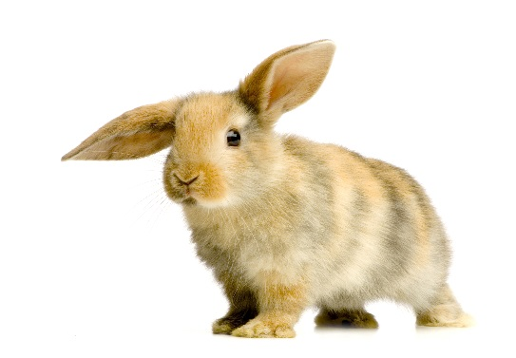
4. Коэффициенты (estimates).
Если разрыв (ΔAICc) между лучшей моделью и остальными большой (>> 2), можно брать коэффициенты из лучшей модели, написав ее отдельно с помощью функции lm().
Если разрыв не такой большой, на основе лучших моделей с ΔAICc<2 считают усреднённые коэффициенты для факторов (model-averaged coefficients).
Бывает, что некоторые факторы, которые мы хотим обсудить, в лучшие модели не попадают. Тогда можно посчитать усреднённые коэффициенты для моделей ΔAICc<7. (если мы хотим обсуждать эти слабые эффекты, используем conditional average) (ссылаемся на Burnham KP, Anderson DR, Huyvaert KP (2011) AIC model selection and multimodel inference in behavioral ecology: some background, observations, and comparisons. Behav. Ecol. Sociobiol. 65:23-35.)
самый традиционный путь
(conditional average)
Estimate Std. Error Adjusted SE z value Pr(>|z|)
(Intercept) 158.284 43.528 43.837 3.611 0.000305 ***
color[T.grey] -28.603 21.109 21.510 1.330 0.183596
color[T.white] -39.466 21.774 22.159 1.781 0.074904 .
habitat[T.b] -22.334 29.326 29.586 0.755 0.450322
color[T.grey]:habitat[T.b] 76.858 26.522 27.194 2.826 0.004709 **
color[T.white]:habitat[T.b] 88.846 28.461 29.117 3.051 0.002278 **
fat 6.194 3.193 3.251 1.905 0.056747 .
Еще толковая статья: Grueber, C. E., Nakagawa, S., Laws, R. J., & Jamieson, I. G. (2011). Multimodel inference in ecology and evolution: challenges and solutions. Journal of evolutionary biology, 24(4), 699-711.

Slide 22
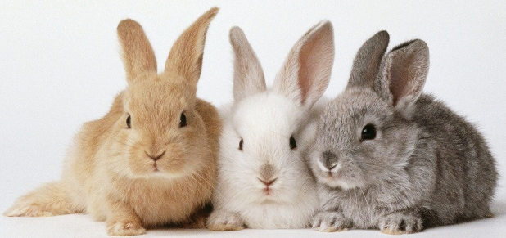
5. Оценку р-значений бывает удобнее делать с помощью сравнения моделей (с фактором и без) тестом отношения правдоподобий – likelihood ratio test.
Функции:
1. anova (model1, model2, test = “LRT”) – не для всех моделей подходит (особенно если переменных много).
2. lrtest (model1, model2) из пакета epiDisplay
Например, эффект жира:
> rabbit1 <- lm(weight ~ fat + color + habitat + color:habitat, data = rabbits1)
> rabbit2 <- lm(weight ~ color + habitat + color:habitat, data = rabbits1)
> lrtest (rabbit1, rabbit2)
Likelihood ratio test
Model 1: weight ~ fat + color + habitat + color:habitat
Model 2: weight ~ color + habitat + color:habitat
#Df LogLik Df Chisq Pr(>Chisq)
1 8 -275.27
2 7 -276.45 -1 2.3541 0.125
недостоверный

Slide 23
Полученные коэффициенты и р-значения и значения χ² можно объединить в одну табличку.
Получается запись вида
B=0.79±0.24, χ²=8.8, P=0.003
для каждого фактора.
6. Осталось провести тест Тьюки, если есть достоверные факторы с несколькими (>2) уровнями:
функция lsmeans() из пакета emmeans
lsmeans(model1, pairwise~factor1*factor2, adjust="tukey")
или
lsmeans(model1, pairwise~factor1, adjust="tukey")
lsmeans(rabbit1, pairwise~color*habitat, adjust="tukey")
Диагностику моделей проводим по уже известным схемам.

Slide 24
Написание методов:
указываем тип модели:
to estimate effects A, B,C,D on response D we used
general linear models (GLM)
описываем процедуру выбора модели:
We evaluated the sets of candidate models with all combinations of predictors and used model selection procedure based on Akaike’s information criterion corrected for small sample size (AICc, Burnham, Anderson, 2002) in the library MuMIn (Bartoń 2018).
описываем получение коэффициентов (estimates)
We calculated AICc weights and averaged estimates with their errors for models with ΔAICc<2
пишем про тест отношения правдоподобия:
We used likelihood ratio tests (LRT) to assess the significance of the effects.
Как ссылаться на пакет: на его странице на cran.r-project.org найти пункт package citation info
В конце: Statistical analyses were performed using R 3.6.2 (Team RDC, 2020)

Slide 25
Generalized linear model, GLZ
Строго одна зависимая переменная (response).
У нее – НЕнормальное распределение, но вполне конкретное.
Может быть много независимых (predictors): качественных, количественных (дискретных и непрерывных).
Predictors могут иметь любое распределение, лишь бы связь с зависимой п. была линейной (иначе нужна трансформация, или полиномиальный член и т.п.)
Нет случайных (random) предикторов (см. занятие 4).
Не должно быть мультиколлениарности (сильно коррелирующих предикторов).
N потомков = a + b * пол + c * порода + ошибка (family=poisson)

Slide 26
Последовательность действий
абсолютно идентична действиям для GLM, только основная функция – glm()
mymodel <- glm(response ~ factor, family = poisson(link = “log”), data = mydata)
Загрузка данных, их предварительное исследование
Построение модели: glm() с правильно указанным family; (если нужно, стандартизируем количественные п., функция scale()).
Выбор лучшей модели на основе AICc (пакет MuMIn).
Оценка коэффициентов (в лучшей модели или средних).
Оценка р-значений (likelihood ratio tests, lrtest из пакета epiDisplay).
Пост-хок тесты Тьюки для достоверно влияющих качественных предикторов (lsmeans() из пакета emmeans).
Диагностика модели (распределение residuals, общее качество).

Slide 27
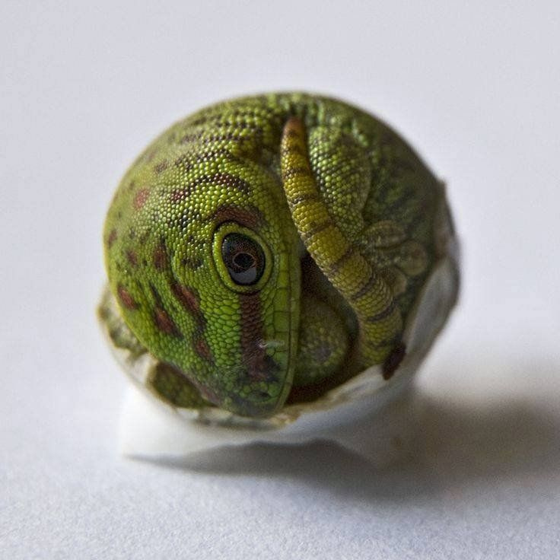
Учебная задача -
анализ влияния массы яйца, месяца откладки, местообитания на выживание яйца (вылупился/нет) у ящериц (файл lizards.data.xlsx, лист eggs).
egg1 <- glm (Egg.Survival ~ Egg.Mass + Month + Habitat + Month:Habitat, family =
= binomial(link = "logit"), lizardeggs)
это можно не писать, это значение по умолчанию
Только в методах следует указать
…We conducted generalized linear models (GLZ) for binomial distribution with logit link function.
…Response1 was modeled using generalized linear models for Poisson error structure (GLZ).

Slide 28
Linear mixed models, LMM.
Это линейные модели с нормальной зависимой п., в которых помимо обычных факторов (fixed) входят еще и случайные (random, см. Занятие 4).
Например, номер/имя особи, выводка, школы, класса, лечащего врача и т.п.
Нас не интересуют различия между конкретными уровнями этих факторов, а лишь то, насколько различия между ними вносят вклад в общую дисперсию зависимой п.
Другим учёным вряд ли удастся повторить эту работу с теми же самыми уровнями этих факторов.
Тем не менее, принцип построения и анализа LMM почти такой же, как для обычной линейной модели!

Slide 29
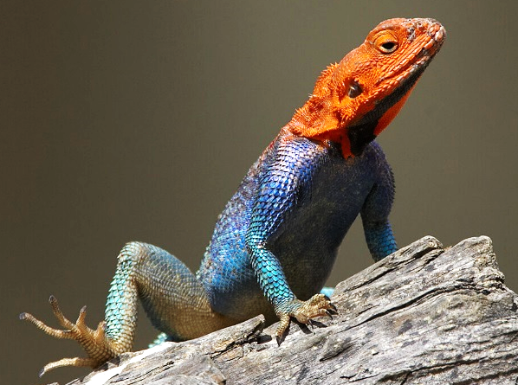
Основной пакет - lme4 (Bates D, Maechler M, Bolker B, Walker S (2015) Fitting Linear Mixed-Effects Models using lme4. J. Stat. Softw. 67:1-48)
Функция – lmer()
model1 <- lmer (response ~ f.factor1+ f.factor2 + (1|random.f), mydata)
(1|random.factor) – обозначение случайного фактора.
Их может быть не один, тогда они записываются через запятую.
Проанализируем влияние массы тела, пола, месяца на скорость бега у ящериц с учётом их номера (они бегали не по одному разу; файл lizards.data.xlsx, лист lizards).
speed1 <- lmer (Speed.over.25.cm ~
~ Mass.at.racing + Sex + Month + Sex:Month + (1|Egg.ID), lizards1)
мы разбираем самый простой вариант смешанных моделей!

Slide 30
> speed1 <- lmer (Speed.over.25.cm~Mass.at.racing+Sex+Month+Sex:Month+(1|Egg.ID), lizards1)
> summary(speed1)
Linear mixed model fit by REML ['lmerMod']
Formula: Speed.over.25.cm ~ Mass.at.racing + Sex + Month + Sex:Month + (1 | Egg.ID)
Data: lizards1
REML criterion at convergence: 107.8
Scaled residuals:
Min 1Q Median 3Q Max
-1.7356 -0.4326 -0.1597 0.1556 3.9141
Random effects:
Groups Name Variance Std.Dev.
Egg.ID (Intercept) 0.09044 0.3007
Residual 0.15017 0.3875
Number of obs: 79, groups: Egg.ID, 46
Fixed effects:
Estimate Std. Error t value
(Intercept) -0.33469 0.34974 -0.957
Mass.at.racing 3.72965 1.64414 2.268
Sex[T.M] -0.02216 0.20889 -0.106
Month[T.July] 0.23496 0.22285 1.054
Sex[T.M]:Month[T.July] 0.17631 0.27269 0.647
Correlation of Fixed Effects:
(Intr) Mss.t. Sx[T.M] M[T.J]
Mass.t.rcng -0.873
Sex[T.M] -0.433 0.039
Mnth[T.Jly] -0.526 0.174 0.632
S[T.M]:M[T. 0.428 -0.141 -0.770 -0.817
Внимание: по умолчанию функции для моделей смешанных эффектов не выдают р-значение.
Его оцениваем через LRT.

Slide 31
Последовательность действий
Загрузка данных, их предварительное исследование
Построение модели (lmer() с указанным random term).
Выбор лучшей модели на основе AICc (пакет MuMIn). В процессе выбора лучшей модели random term включается во все модели без исключения.
Оценка коэффициентов (в лучшей модели или средних).
Оценка р-значений (likelihood ratio tests, lrtest из пакета epiDisplay. Внимание: во всех lmer() для сравнения моделей указываем REML=FALSE).
Пост-хок тесты Тьюки для достоверно влияющих качественных предикторов (lsmeans() из пакета emmeans).
Диагностика модели (распределение residuals, общее качество).

Slide 32
Все процедуры аналогичны уже знакомым.
Только в методах следует указать
…We conducted linear mixed models (LMM) in R package lme4 (Bates et al. 2015) with random effect of female (litter, school, doctor…) identity.
И в таблицах с коэффициентами и выбором моделей указываем
… Female (litter, school, doctor…) identity was fitted as a random effect in all models.

Slide 33
Generalized linear mixed models, GLMM.
Это линейные модели с НЕнормальной зависимой п., в которых помимо обычных факторов (fixed) входят еще и случайные (random).
Нас не интересуют различия между конкретными уровнями этих факторов, а лишь то, насколько различия между ними вносят вклад в общую дисперсию зависимой п.
все как в обобщённых ЛМ, только добавляется случайный фактор.

Slide 34
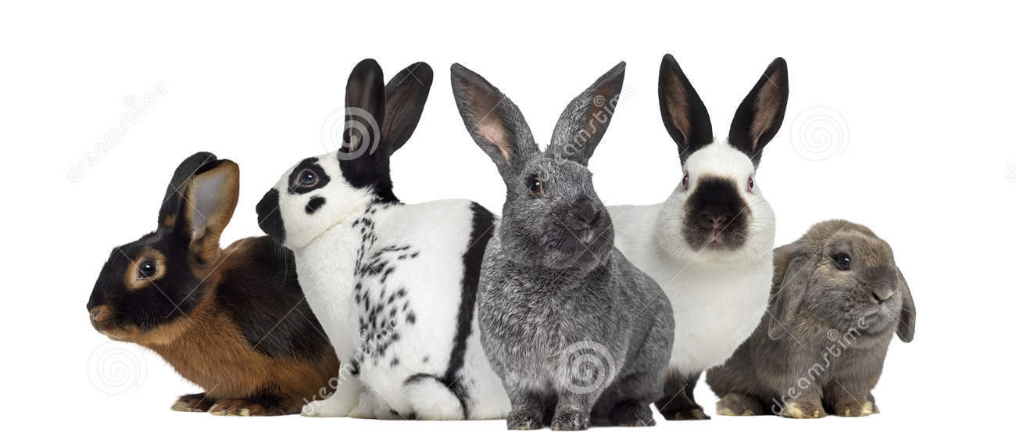
Основной пакет - lme4
Функция – glmer()
model1 <- glmer (response ~ f.factor1+ f.factor2 + (1|random.f),
family = poisson, mydata)
здесь правильно обозначаем распределение
Исследуем влияние массы тела, цвета и антропогенного воздействия на общее число потомков у кроликов, с учётом принадлежности к выводкам (linear.model.xlsx, лист offspring).
offspring1 <- glmer (N_offspring ~ scale(weight) + color + scale(disturbance) +
+ (1|litterID), family = poisson, rabbits2)

Slide 35
> offspring1 <- glmer (N_offspring ~ scale(weight) + color + scale(disturbance) + (1|litterID),
family = poisson, rabbits2)
> summary (offspring1)
Generalized linear mixed model fit by maximum likelihood (Laplace Approximation) ['glmerMod']
Family: poisson ( log )
Formula: N_offspring ~ scale(weight) + color + scale(disturbance) + (1 | litterID)
Data: rabbits2
AIC BIC logLik deviance df.resid
542.3 556.9 -265.1 530.3 78
Scaled residuals:
Min 1Q Median 3Q Max
-2.6495 -1.2111 0.1404 0.6732 2.8998
Random effects:
Groups Name Variance Std.Dev.
litterID (Intercept) 0.2508 0.5008
Number of obs: 84, groups: litterID, 58
Fixed effects:
Estimate Std. Error z value Pr(>|z|)
(Intercept) 2.15565 0.14676 14.688 < 2e-16 ***
scale(weight) 0.15675 0.08588 1.825 0.067965 .
color[T.grey] -0.78080 0.23852 -3.274 0.001062 **
color[T.white] -0.81977 0.21222 -3.863 0.000112 ***
scale(disturbance) -0.33236 0.09411 -3.532 0.000413 ***
Signif. codes: 0 '***' 0.001 '**' 0.01 '*' 0.05 '.' 0.1 ' ' 1
glmer() рассчитывает значения р, но LRT все равно бывает удобнее, особенно для качественных переменных.

Slide 36
Последовательность действий
Загрузка данных, их предварительное исследование
Построение модели (glmer() с указанным random term и family).
Выбор лучшей модели на основе AICc (пакет MuMIn). В процессе выбора лучшей модели random term включается во все модели без исключения.
Оценка коэффициентов (в лучшей модели или средних).
Оценка р-значений (likelihood ratio tests, lrtest из пакета epiDisplay).
Пост-хок тесты Тьюки для достоверно влияющих качественных предикторов (lsmeans() из пакета emmeans).
Диагностика модели (распределение residuals, общее качество).

Slide 37
Все процедуры аналогичны уже знакомым!
В методах следует указать
…We conducted generalized linear mixed models (GLMM) in R package lme4 (Bates et al. 2015) for binomial distribution with logit link function with random effect of female (litter, school, doctor…) identity.
Или
…for Poisson error structure…
И в таблицах с коэффициентами и выбором моделей указываем
… Female (litter, school, doctor…) identity was fitted as a random effect in all models.

Slide 38
Возможные трудности
Предупреждение о сингулярности (singular fit):
Модель слишком перегружена эффектами, особенно случайными. Решение: упростить модель и увеличить выборку.
Абсолютные значения предикторов – большие и неудобные. Решение – стандартизация scale().
«Неадекватное» поведение коэффициентов: переменная то достоверна, то нет.
Мультиколлинеарность. Решение: убрать сильно скорелированные переменные.

Slide 39
Таким образом,
все 4 типа линейных моделей имеют почти одинаковые способы построения и анализа в R.
мы не делали сейчас на этом акцент, но предварительная проверка и подготовка данных – неотъемлемая часть процесса.
при написании статей принято ссылаться на руководства по использованию пакетов и вставлять эти ссылки в список литературы.
ссылки легко найти на https://cran.r-project.org/ в строке Citation:
мы рассмотрели далеко не все типы линейных моделей, но многие из них устроены по тому же принципу и почти так же анализируются в R (например, кривые выживаемости и т.п.).

